Slide 1
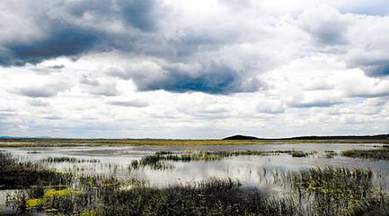
北大荒的秋天

Slide 2
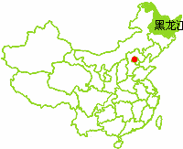

Slide 3
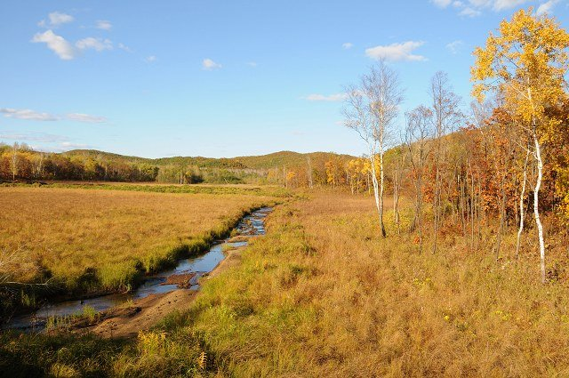
灰透纹豆燃烧铃茫
锦缎镜顿哗
几缕流云 橘黄 绛紫 五彩斑斓 映照 顿时 脸庞 一碧如洗 赞美 挺拔 热闹非凡

Slide 4
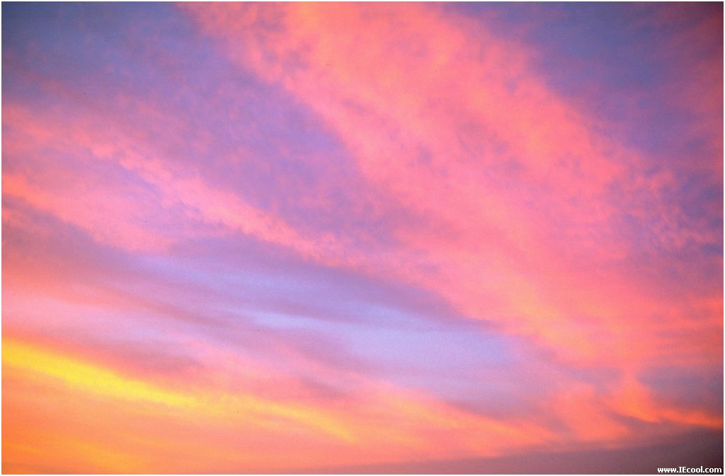
这些流云在落日的映照下，转眼间变成一道银灰，一道橘黄，一道血红，一道绛紫，就像是美丽的仙女在空中抖动着五彩斑斓的锦缎。

Slide 5
这些流云/在落日的/映照下，转眼间/变成/一道银灰，一道橘黄，一道血红，一道绛紫，就像是/美丽的仙女/在空中/抖动着/五彩斑斓的锦缎。

Slide 6
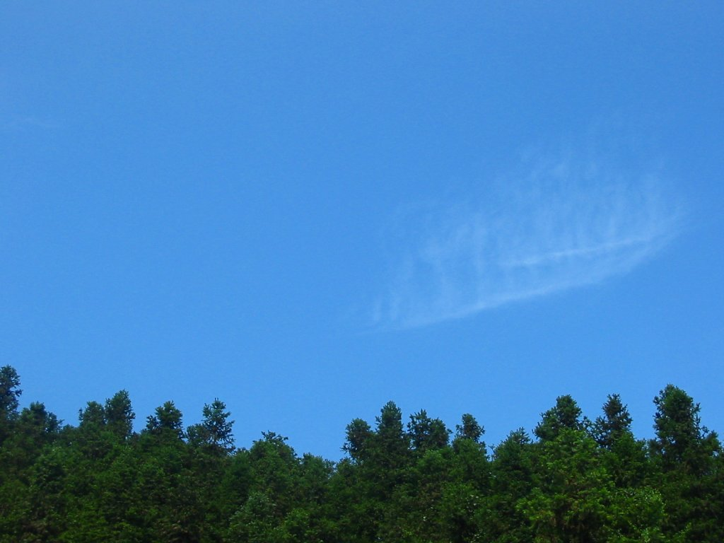
天空
一碧如洗

Slide 7
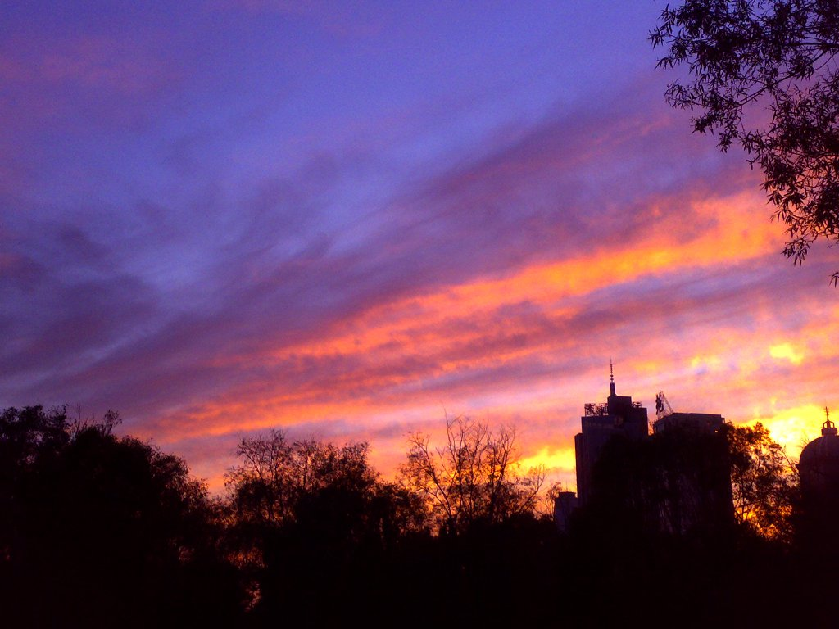

Slide 8
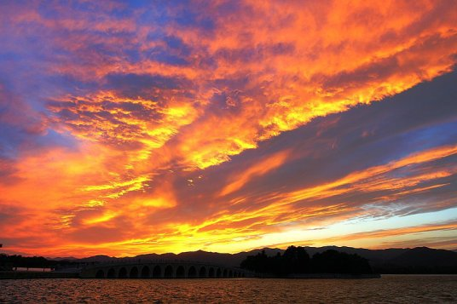
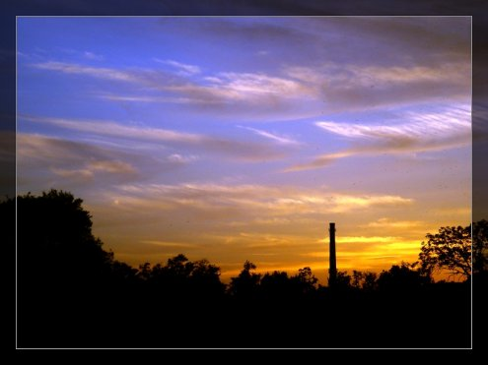
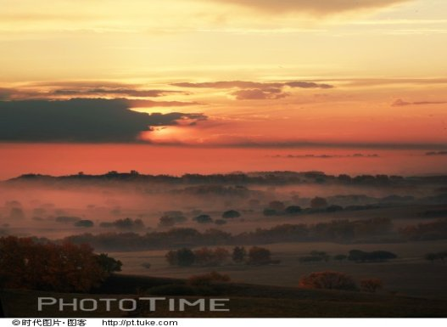
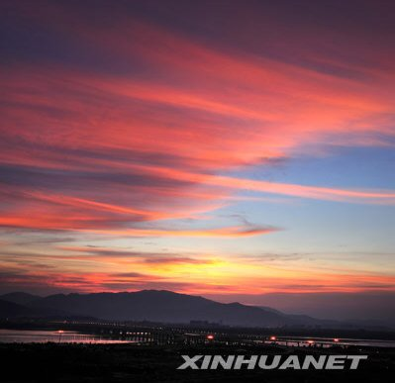
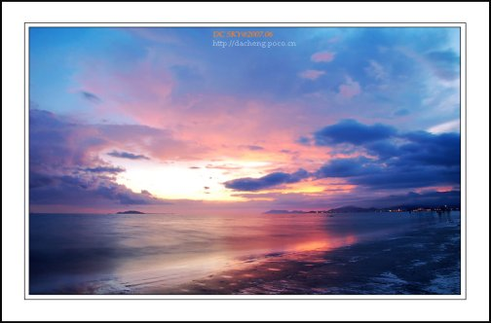
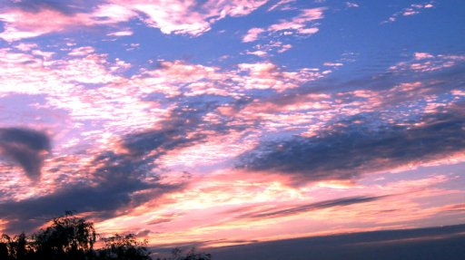

Slide 9
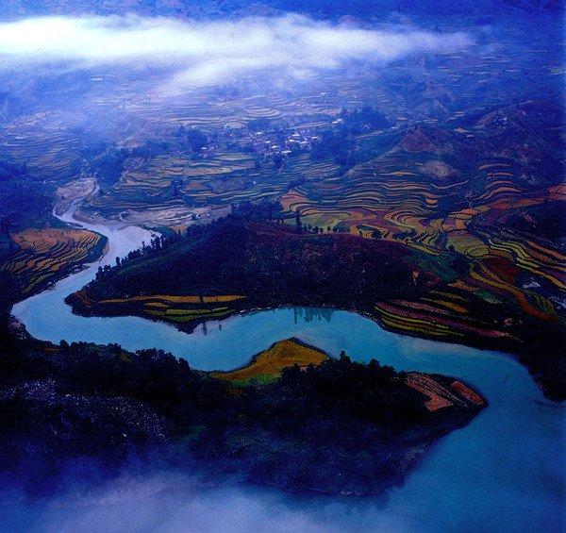
小河
清澈见底

Slide 10
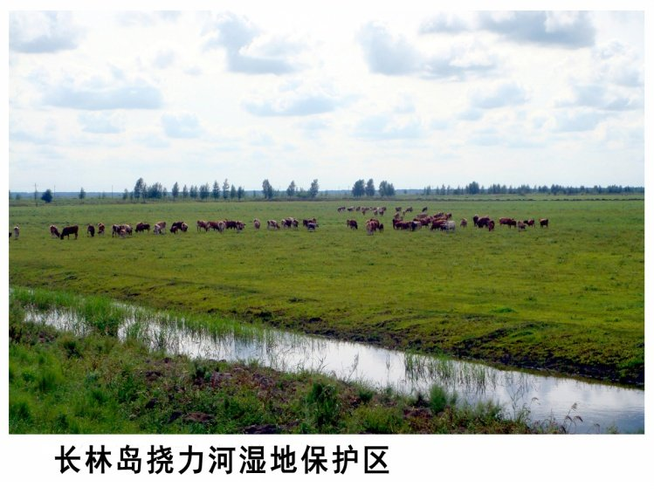

Slide 11
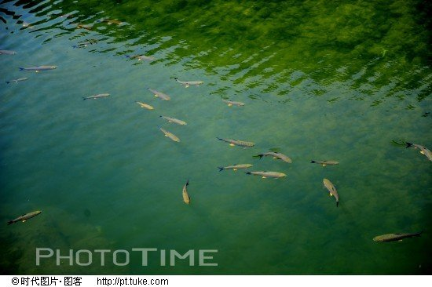

Slide 12
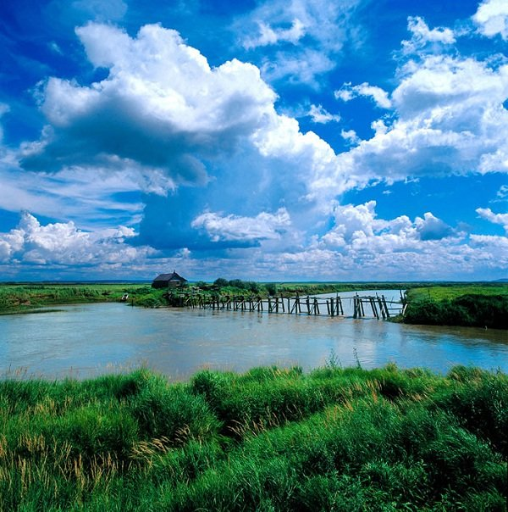
原野
热闹非凡

Slide 13
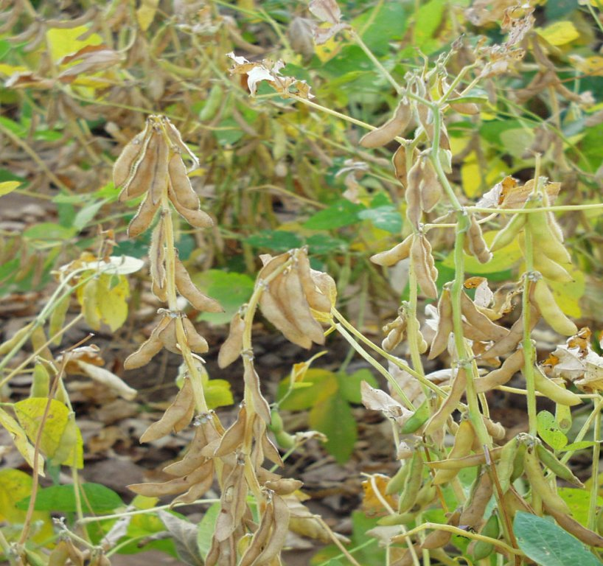
大豆

Slide 14
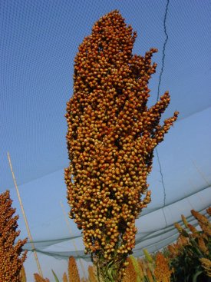
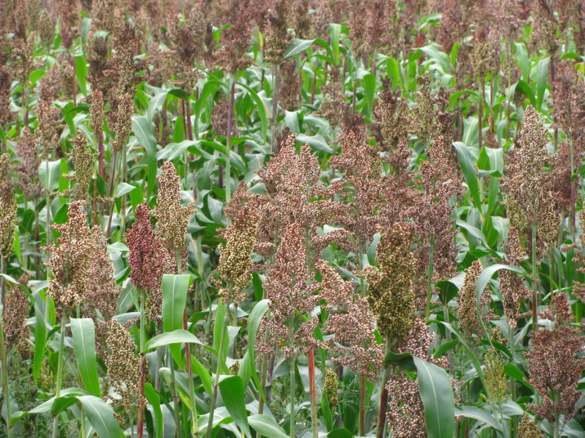
高粱

Slide 15
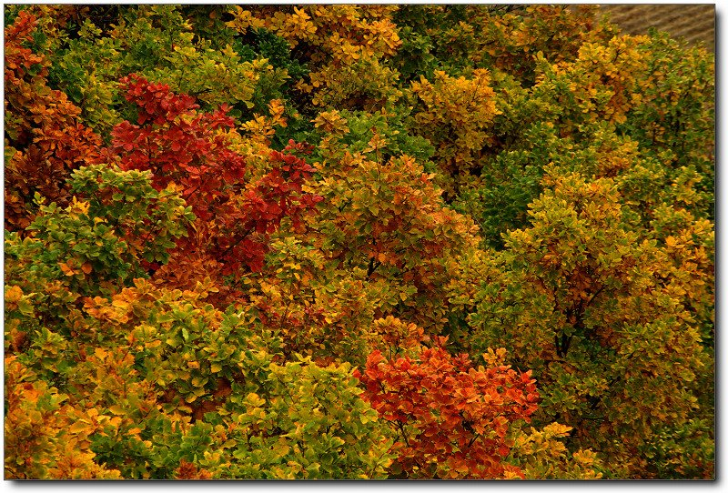

Slide 16
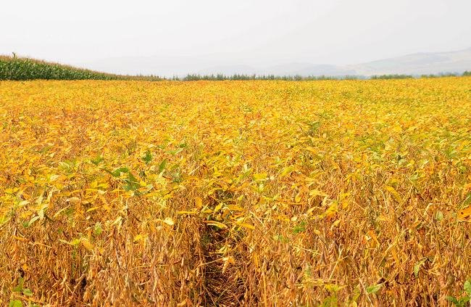
大豆摇铃千里金

Slide 17
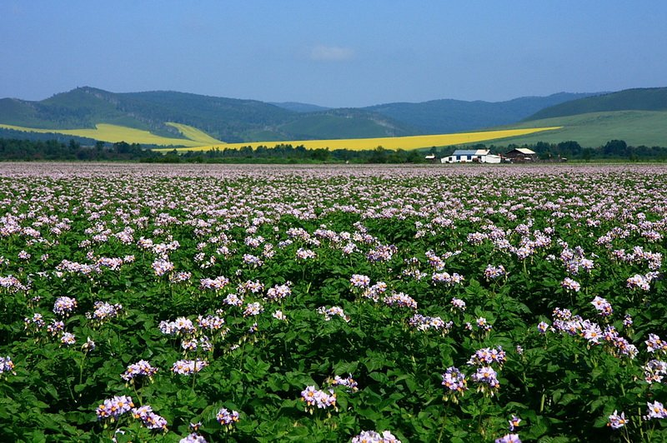
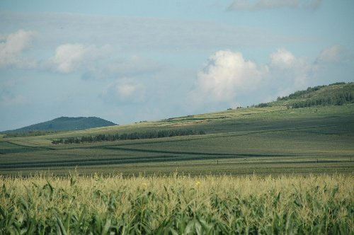
田野

Slide 18
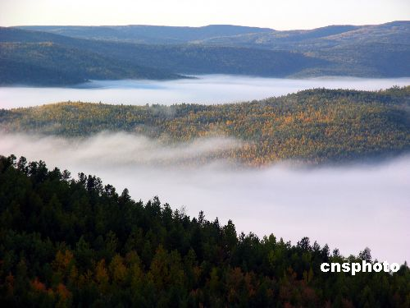
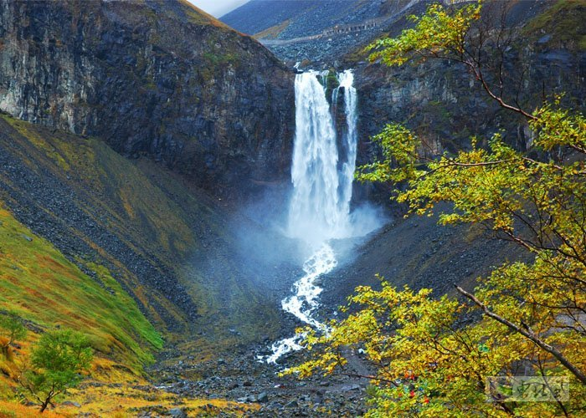
大兴安岭
山岭
长白山

Slide 19
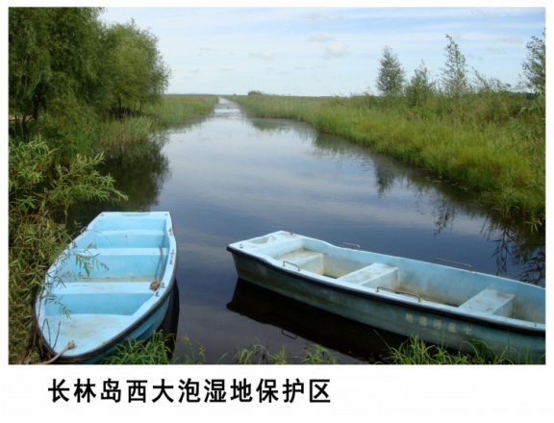
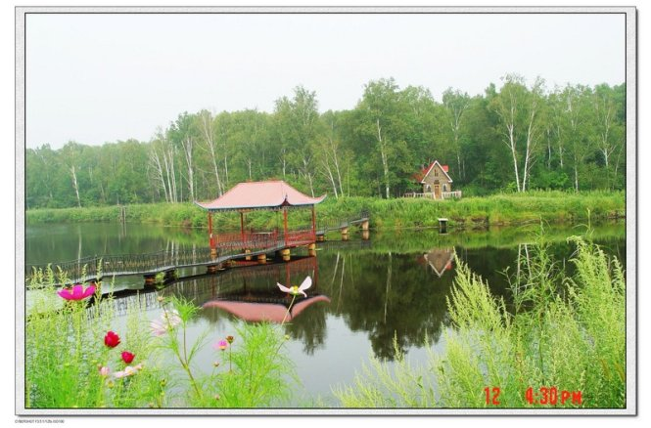
江河

Slide 20
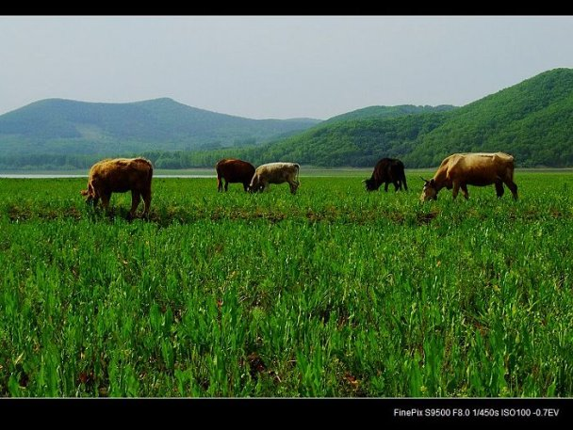
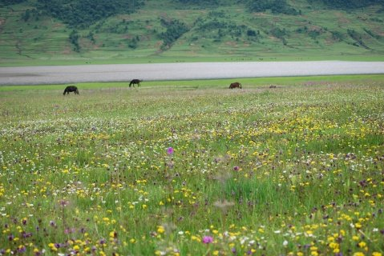
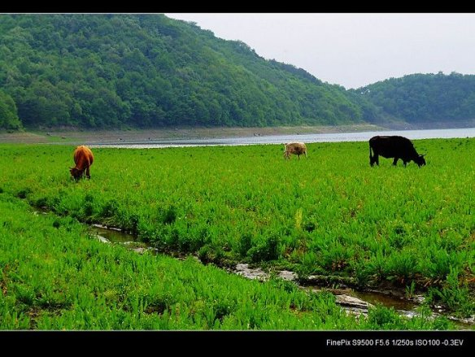
草甸子
（长满野草的低湿地）

Slide 21
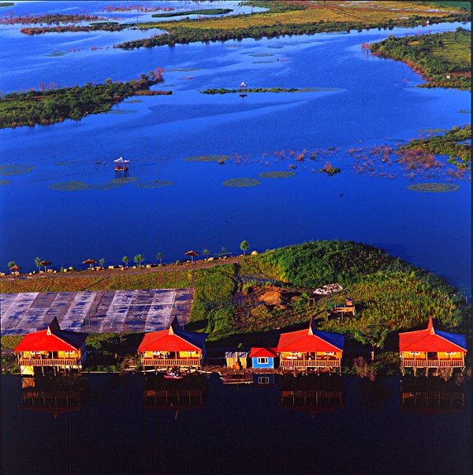
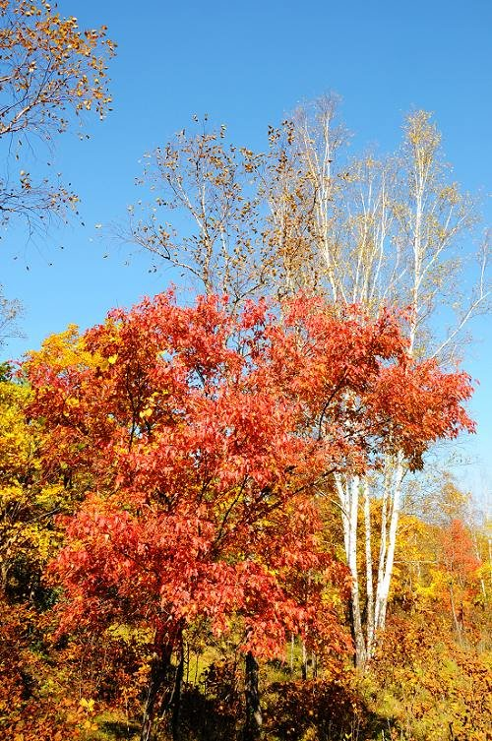
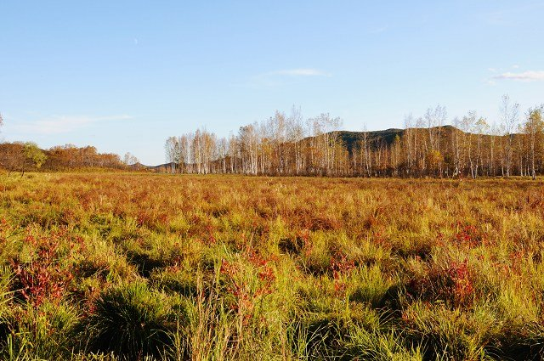

Slide 22
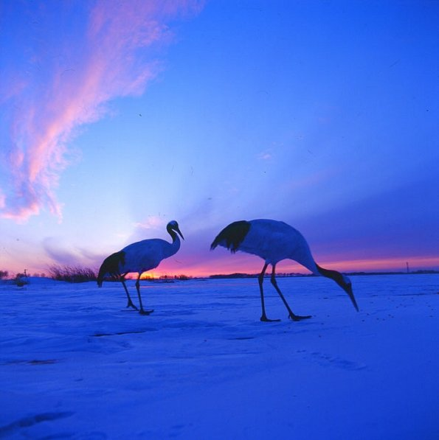
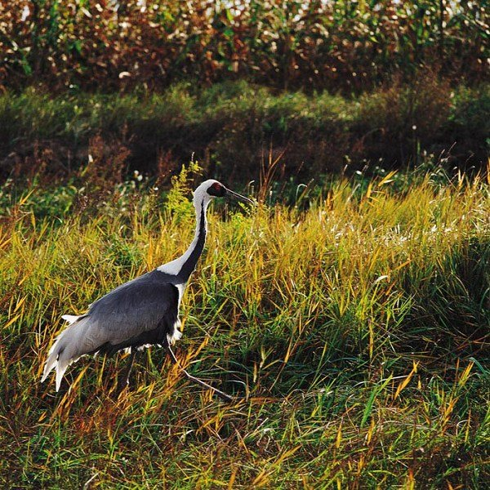
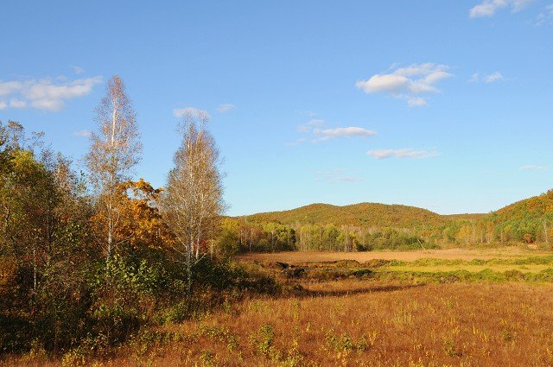
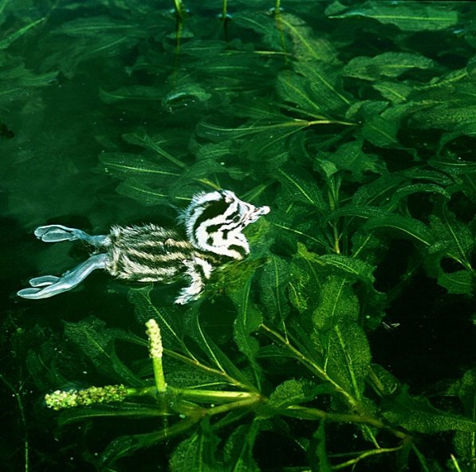
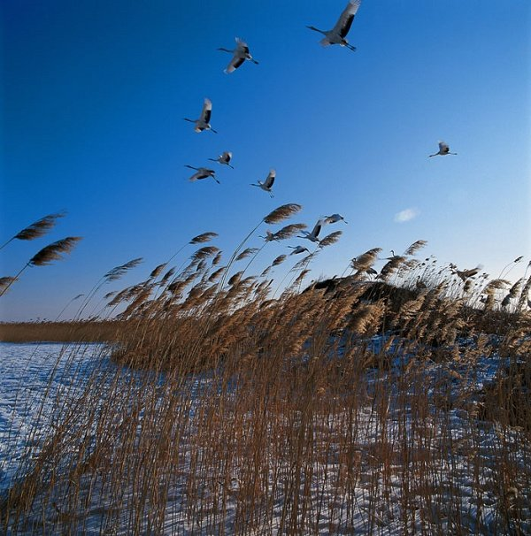
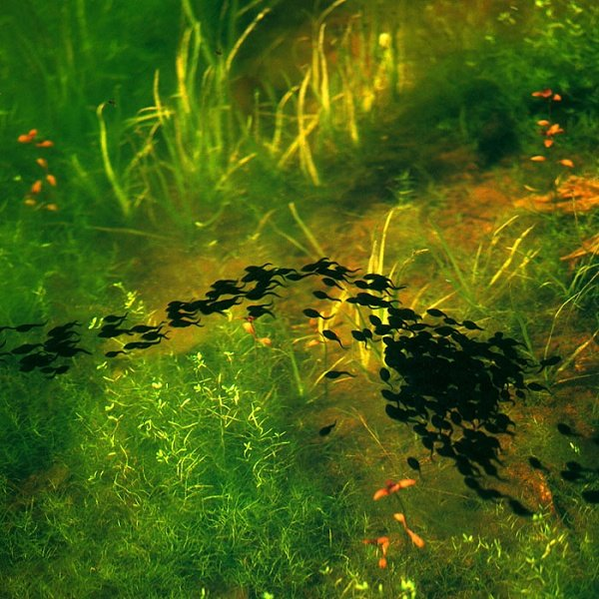
原始森林，沼泽湿地，千里雪原，野生动植物……关于北大荒，我们知道的太少了，忽略的太多了！

Slide 23
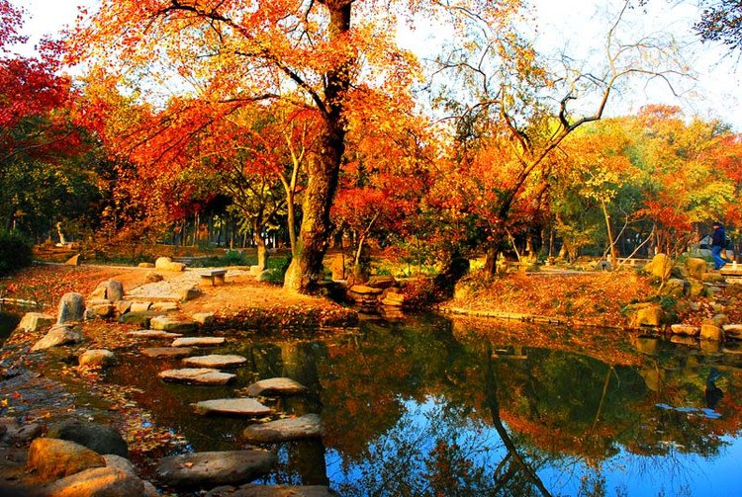
照样子，写词语
银灰（表示颜色）
五彩斑斓（表示颜色）
一碧如洗（“一”字开头）

Slide 24
按要求写句子
（1）补充句子，使句子更加生动具体。
（ ）仙女抖动着（ ）绸子。
（ ）的水面漾起（ ）波纹。
（ ）的小河（ ）躺在（ ）的怀抱里。
照样子，写句子。
例句：榛树叶子全都红了，红得像一团团火。
例句：成片的大豆摇动着豆荚，发出了哗啦啦的笑声。

Slide 25
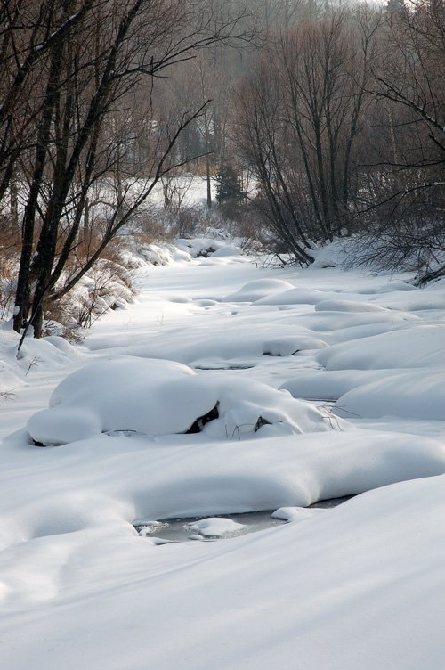
阅读课文第四自然段，回答问题：
（1）这段话先概括写了 ，然后具体描写 和 。
（2）找出中心句，用“﹏﹏”画下来。
（3）这段话中描写大豆和高粱用了 方法。
（4）能仿造“哗啦啦”写几个模拟声音的词语吗？
（5）仿写：大街上热闹非凡。

Slide 26
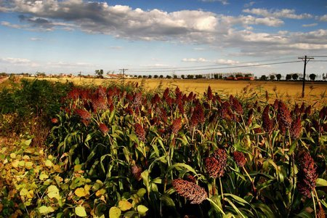
北大荒的秋天是个收获的季节，金灿灿的水稻，黄澄澄的谷子，红彤彤的高梁，淡褐色的大豆，袅袅的炊烟，一幅“喜看稻蔌千层浪，遍地英雄下夕烟”的秋收美景。农田里，鲜红鲜红的拖拉机、联合收割机宛如舰艇，驰骋在金黄色的海洋里，劈开麦浪、滚滚前进。它们走过一线，便露出一片黑色的土地，而金字塔似的草垛，疏疏朗朗地一堆堆排列在土地之上，在太阳的照射下，闪着耀眼的金光。
在短文中找出描写颜色的词语（至少写5个）
用“ ”划出短文中的比喻句。
读了这段短文，我知道北大荒的秋天是个 的季节，还是个 的季节。

